Slide 1
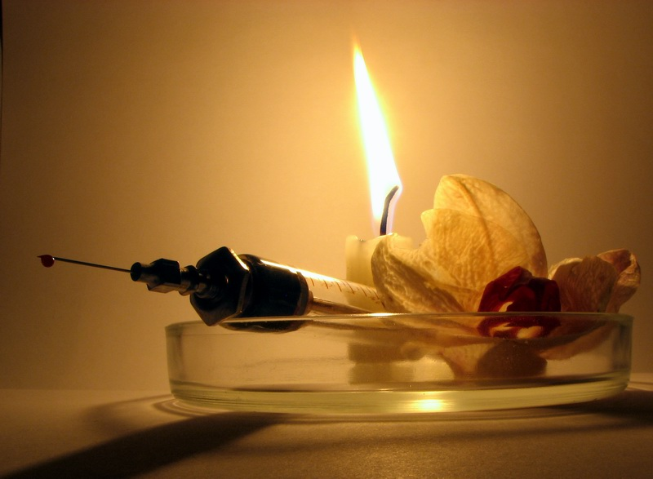
Тема: «Наркомания как социальная проблема»

Slide 2
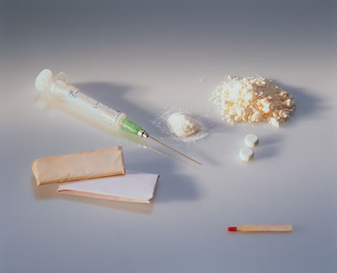
Актуальность работы
заключается в широком распространении наркомании среди подростков в современном обществе.

Slide 3
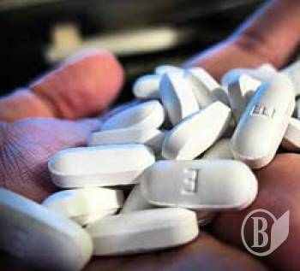
Наркомания – заболевание, возникающее в результате употребления наркотических средств.
Наркомания – вид отклоняющегося поведения личности.
Наркомания – болезненное пристрастие к наркотикам, связанное с развитием психической и физиологической зависимости от этих веществ.

Slide 4
Причины наркомании
подражание другим
«от скуки»
«чтобы друзья не считали меня мокрой курицей»
желание забыться
психическая травма
незнание тяжёлых последствий
назначение наркотиков в качестве средств лечения
чтобы придать себе смелость и уверенность
чтобы легче общаться с другими людьми
желание испытать чувство эйфории, кайфа

Slide 5
Что должен знать каждый из нас о наркотиках?
Миф 1. От очередного употребления наркотика всегда можно отказаться.
Миф 2.Наркотики дают ни с чем несравнимое ощущение удовольствия.
Миф 3. Наркотики бывают «лёгкими» и «тяжёлыми». Травка – «лёгкий» наркотик, не вызывающий привыкания.

Slide 6
Что должен знать каждый из нас о наркотиках?
Миф 4. Талантливые люди принимают наркотики, чтобы получить приток вдохновения.
Миф 5. Наркоманами становятся только слабые и безвольные.
Миф 6. Если наркотики не вводить в вену, привыкания не будет.

Slide 7
Истории из жизни
«Что делать, если любишь человека с такой судьбой? Как почувствовать его мир изнутри? Как с ним жить? Единственный путь помочь наркоману – пройти путь вместе с ними».
Девушка, которой принадлежат эти слова, вот уже 7 лет живёт с мужем-наркоманом, и сама регулярно употребляет наркотики.

Slide 8
Истории из жизни
Ещё один волшебный момент. Крик новорождённого. Счастливая мама, рядом малыш. Проходит несколько часов. Весь медперсонал борется за жизнь крохи. Новорождённый кричит, корчится в конвульсиях. Что только не предпринимают врачи, медсёстры. Дрожь всё время сотрясает маленькое тельце, оно то сворачивается в клубочек, то вытягивается в струну. С ребёнком происходит что-то непонятное. Признаки сильного отравления. – Мамочка, какие лекарства вы принимали? Крохе становится всё хуже и хуже. Врачи паникуют…- Вы наркоманка? Молодая мама плачет и молчит.

Slide 9
Истории из жизни
Ребёнок появился на свет наркоманом. Таким сделала его мать, которая уже полтора года принимала наркотики. Часть новой дозы с кровью поступала в организм ребёнка. После рождения физиологическая связь оборвалась, наркотик перестал поступать, у новорождённого началась ломка. Страшно видеть ломку взрослого человека, ещё страшнее, когда она крутит и раздирает крошечное тельце беспомощного младенца. Окончательно избавить организм ребёнка от этой зависимости врачам удалось, но только через несколько месяцев. Вырастет ли он здоровым, полноценным человеком? – Этого не знает никто!

Slide 10
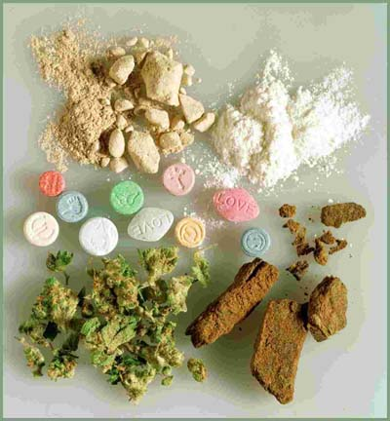
Упражнение отказ
Мы можем использовать 3 варианта отказа: уверенный, агрессивный, неуверенный.
Одногруппник просит оставить у тебя дома книги о приготовлении наркотиков.
Одногруппник предлагает попробовать наркотик «за компанию».
Одногруппник просит достать для него наркотик.

Slide 11
По данным Всемирной организации здравоохранения наркотики заняли первое место среди виновников преждевременной смерти людей и уже опередили сердечно - сосудистые заболевания и злокачественные опухоли.
Тяжесть социальных последствий наркомании обостряется, если учесть, что наркомания – это, в значительной
степени,
молодежная
проблема.

Slide 12
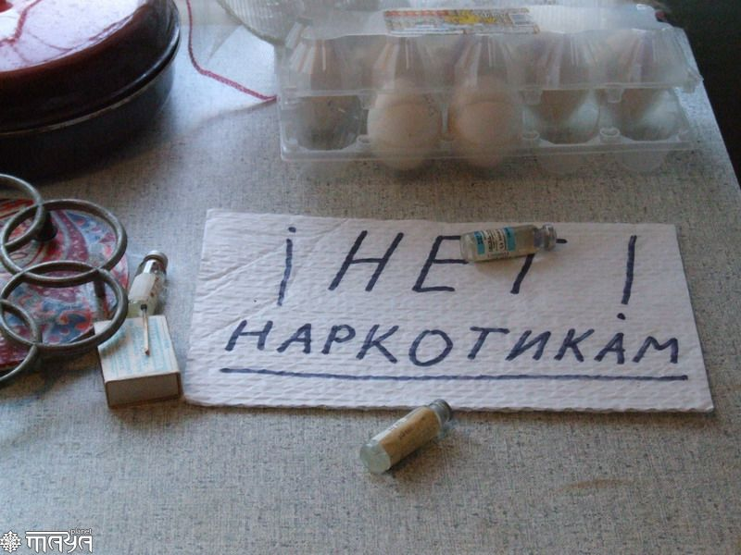
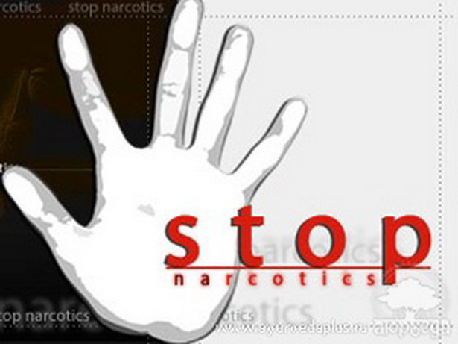
Борьба с наркоманией – это сложная задача, и решить ее можно лишь общими усилиями семьи и общества в целом.
«ДА ЗДРАВСТВУЕТ ЖИЗНЬ!»

Slide 13
Спасибо за внимание

